Slide 1
ＢＵＤＤＹ『成果』報告
私たちの共生社会づくりの
ためのひとつの提案
留学生、大学生、高校生の取り組み

Slide 2
ＢＵＤＤＹを取り入れようと考えた背景
Ｔさん：１８歳（当時）女性 ２０１８年７月入国
居住：独居 勤務の状況：特養での介護職 週６日（日本語学校終了後２８時間）
❶Ｔさん ◎引っ込み思案で自分の言いたいことを伝えることができな
い
◎よって、日本人との関係が困難
◎このような中で本人は「ベトナムに帰国したい」と周囲に漏
らし始める
➡孤立化の懸念

Slide 3
❷孤立化を回避し、人々との安定した生活が築け、日本語力に好影響を与える方法の模索

Slide 4

ベルギー メヘレン
移民をめぐり分断が起こっていた

Slide 5
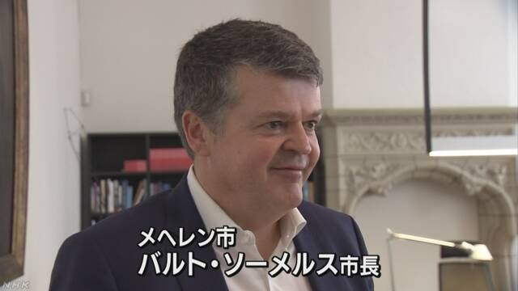
分断の町に新しい市長が誕生

Slide 6
ソーメルス市長はどうやって街を変えたのか？
１）治安対策
２）街をイノベーション
そして・・・
ＢＵＤＤＹという仕組み

Slide 7
3）孤立化を防ぐ
ソーメルス市長は治安対策とともに、移民対策も進めました。移民は新しい土地に来ると、閉ざされた地域に固まって住み孤立しがちです。移民の孤立化を防ぎ社会に溶け込んでもらうため、２０１２年に始めた政策が「バディ制度」です。バディは英語で相棒を意味します。
この制度では、この街に新しく住み始めた移民が、地元の住民と１対１でペアになり、月に数回会って一緒に過ごします。現地で話されているオランダ語でコミュニケーションしながら、街を案内してもらったり、家族や子どもがいれば一緒に出かけたり、互いの国の料理を作り合ったりします。
バディは市が主導して決めます。制度への参加を希望する移民とボランティアの住民のそれぞれに聞き取り調査を行ったうえで、相性がよさそうな２人をバディにし、半年間の交流を進めてもらうのです。

Slide 8
バディ制度で理解が進んだ２人
ブラウニンクスさんとバディになってからは、同じ年頃の子どもが２人いるブラウニンクスさんの一家と家族ぐるみのつきあいをするようになりました。子どもの学校の手続きや医療機関の利用のしかたなどで相談ができる相手が身近にいたことで、安心して街での生活のスタートを切れたと言います。
ハリルさんは、シリアの首都ダマスカスで土木技師として働いていました。ブラウニンクスさんとの会話を通じてオランダ語が急速に上達したこともあり

Slide 9
タンさんの例

Slide 10
ＢＵＤＤＹ システムとは何か
＝参考文献 藤野博他著 自閉スペクトラム バディ・システムスタートブック 仲間づくりとコミュニケーションの支援（学苑社）２０１８年５月
★バディシステムの先行研究：教育分野が多く、外国人への応用に関しては少ない

Slide 11
BUDDYではないが・・・
教育分野の先行研究から
❶教育心理学研究 ２００６．５４．５５－６２
日本学術振興会特別研究員他
外山美樹「中学生の学業成績の向上に関する研究＝比較他者の遂行と学業コンピテンスの影響＝
要約
○日頃学業成績が高い友人と比較しているひとのうち、学業コンピテンス（遂行する能力や意欲）が高い人は学業成績が向上した。
○一方日頃学業成績が高い友人と比較しているひとであっても、本人の学業コンピテンスが低いひとは学業成績の向上が見られない。

Slide 12
❷教育心理学研究 １９９９，４７、１８０－１９０
東京学芸大学大学院 橋本淳子「青年期における友人の活動と友人に対する感情の発達的変化」
○岡村ら「親からの独立過程の当初、青年は友人との感覚の共有によって親に代わる同一化の対象を得、その後青年期が進むと自分なりの意識が出てきて友人と同じでない自分なりの選択」
○親しい友人とは信頼し安定した感情で友人関係を築いている

Slide 13
２つの研究が示唆していること
学業コンピテンス（意欲）が重要なのでは？
❶学業への意欲が高い人は成績向上が見られる
❷親しい友人とは信頼と安定した感情で結ばれる
◎勉強したいという気持ちをどうのように支えるか？
➡勉強したいという気持ち（意欲）：友人との安定的な関係と不可分なのではないか。（Ｈay は、「学齢期初期の良い仲間関係の経験が、精神的な健康度に大きな影響度を与える」）のではないかと述べ、安定的な関係を作れる人は、より高い（あの人みたいになりたい）ものを目指そうとするので必然として成績に好影響を与えるのではないか
◎ここからもBUDDY（ある種の『ロールモデル』）は意味があるのではないだろうか？

Slide 14
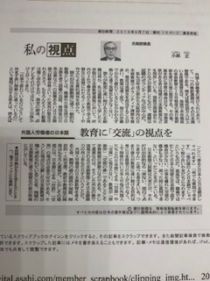

Slide 15
バディ・システムとは何か？
日本語では「相棒」とか「親友」とも呼ばれる
元来は潜水士の訓練で用いられた（二人一組になってお互いの固い絆で危険を回避し、困難を乗り越える）
信頼と絆が仲間づくりにも大切
二人にとって安心と安全な距離を取れることがバディの目指すところ

Slide 16
期待されること
Ｈay 2004は、「学齢期初期の良い仲間関係の経験が、精神的な健康度に大きな影響度を与える」
➡少々乱暴だがHay のいう「学齢期初期」を来『来日直後』と読み替えられるのではないか。
バディとの関係がうまくいけば、他の人との（同年代）仲間づくりにかかわってみようという動機になる
良い仲間関係の経験が長期的で精神的な健康への『予防薬』として作用することへの期待

Slide 17
バディ・システムのねらい
❶仲間との継続的なかかわりを持てる「場」の提供
❷仲間と相互作用を続けることで、新しい関係性を作っていくプロセスを経験できる（親友になることではない）
❸仲間とうまくやっていくために、もともともっているコミュニケーションスキルを使ったり、新しいスキルを身につけることを促す
❹仲間とかかわることについて自信を持てる
❺仲間との良い経験を糧にして心の健康を支える役割の期待

Slide 18
関係性の局面（フェーズ）
第一段階：バディと同じ場所で一定時間過ごすことができる。・・・・
第二段階・バディの行動を見ることや、近づく事が大幅に増える
第三段階：バディに向けられた発言や行動が、交互に続く
第四段階：遊びの内容が継続性や連続性がある（前回の続きをしようとする）
遊びの前に「今日は○○しましょう」と相談して決められる。それを実現できる

Slide 19
要した費用
学生さんへの謝礼（３時間５０００円）
交通費 実費
飲食（軽微なもの）

Slide 20
BUDDY報告 発表者 西、各務、タン
2018/03/08

